Slide 1



Slide 2
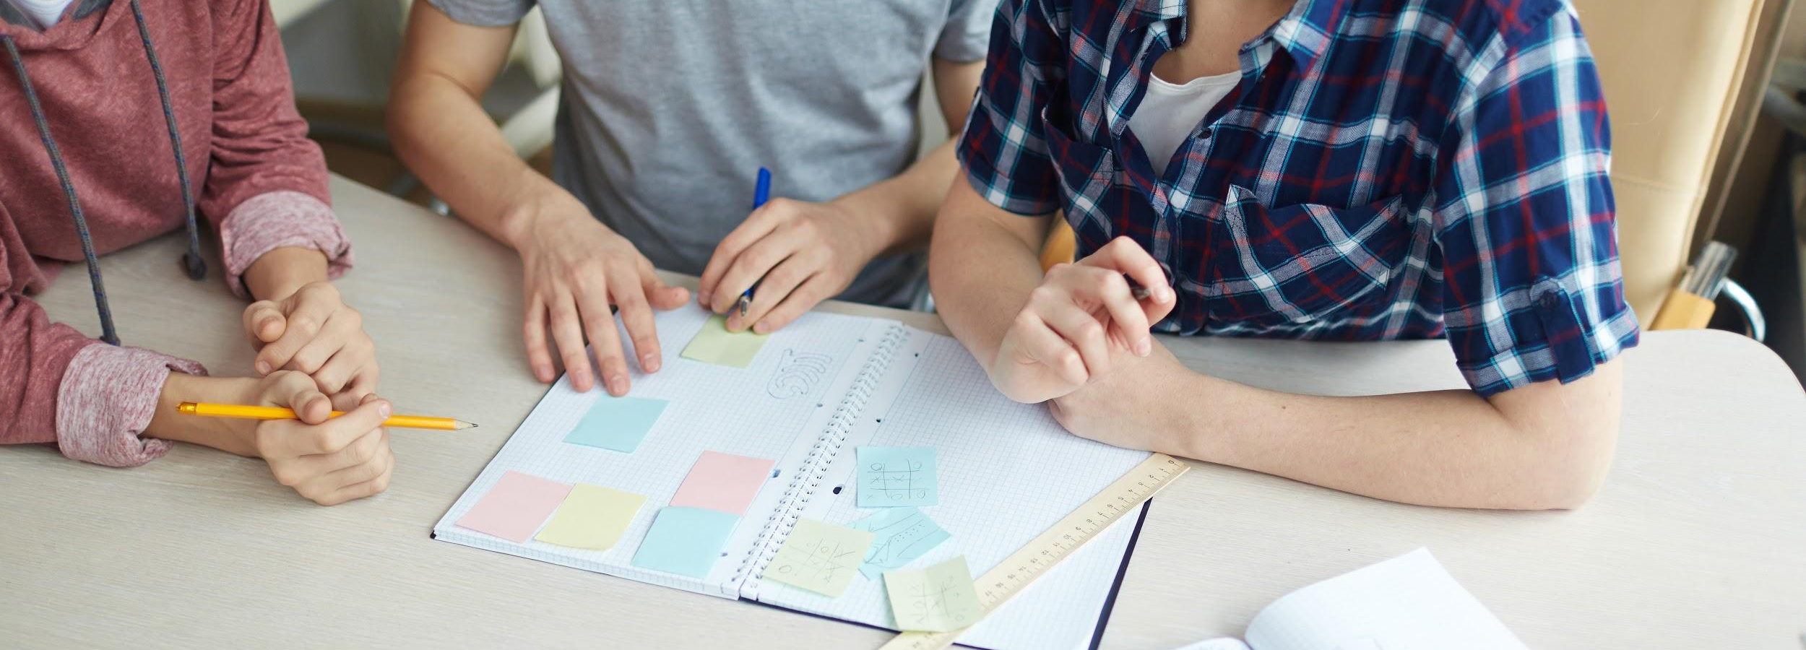
\
Модуль 8: ЕФЕКТИВНІСТЬ НАВЧАННЯ
Корисні вмілки

Slide 3
ВАША МАТЕМАТИКА МЕНІ В ЖИТТІ НЕ ЗНАДОБИТЬСЯ...
СПРАВДІ, НЕ ВСЕ, ЩО ВЧАТЬ В ШКОЛІ СТАНЕ НАМ У НАГОДІ В ДОРОСЛОМУ ЖИТТІ
АЛЕ Є КІЛЬКА ВМІНЬ, ЯКІ ТОЧНО НЕ БУДУТЬ ЗАЙВИМИ

Slide 4
РАХУВАТИ В УМІ
Рішення математичних прикладів без калькулятора тренує увагу, пам'ять і концентрацію, а ще стане в нагоді в звичайному житті. За 10 хвилин можна навчитися розраховувати чайові, ділити на п'ять або віднімати з 1 000.
Наприклад
Множення двозначного числа на двозначне
Наприклад, необхідно помножити 24 і 52. Для цього ми розбиваємо одне з чисел на десятки і одиниці і перемножуємо їх на наш множник, а потім складаємо отримані вирази: 20 * 52 + 4 * 52 = 1040 + 208 = 1248. Чим більше кожне з чисел, тим складніше знаходити результат множення.

Slide 5
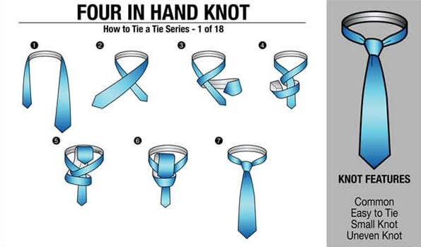
ЗАВ’ЯЗУВАТИ ГАЛСТУК
Уміння зав'язувати його хоча б одним способом одного разу вам все одно знадобиться. Уявіть, що ви спізнюєтеся на ділову зустріч або святкову вечерю і поняття не маєте, що робити з краваткою. Звичайно, можна купувати моделі і на гумці, але часто це помітно і виглядає несерйозно і навіть по-дитячому. Так що потренуйтеся - це не займе багато часу.

Slide 6
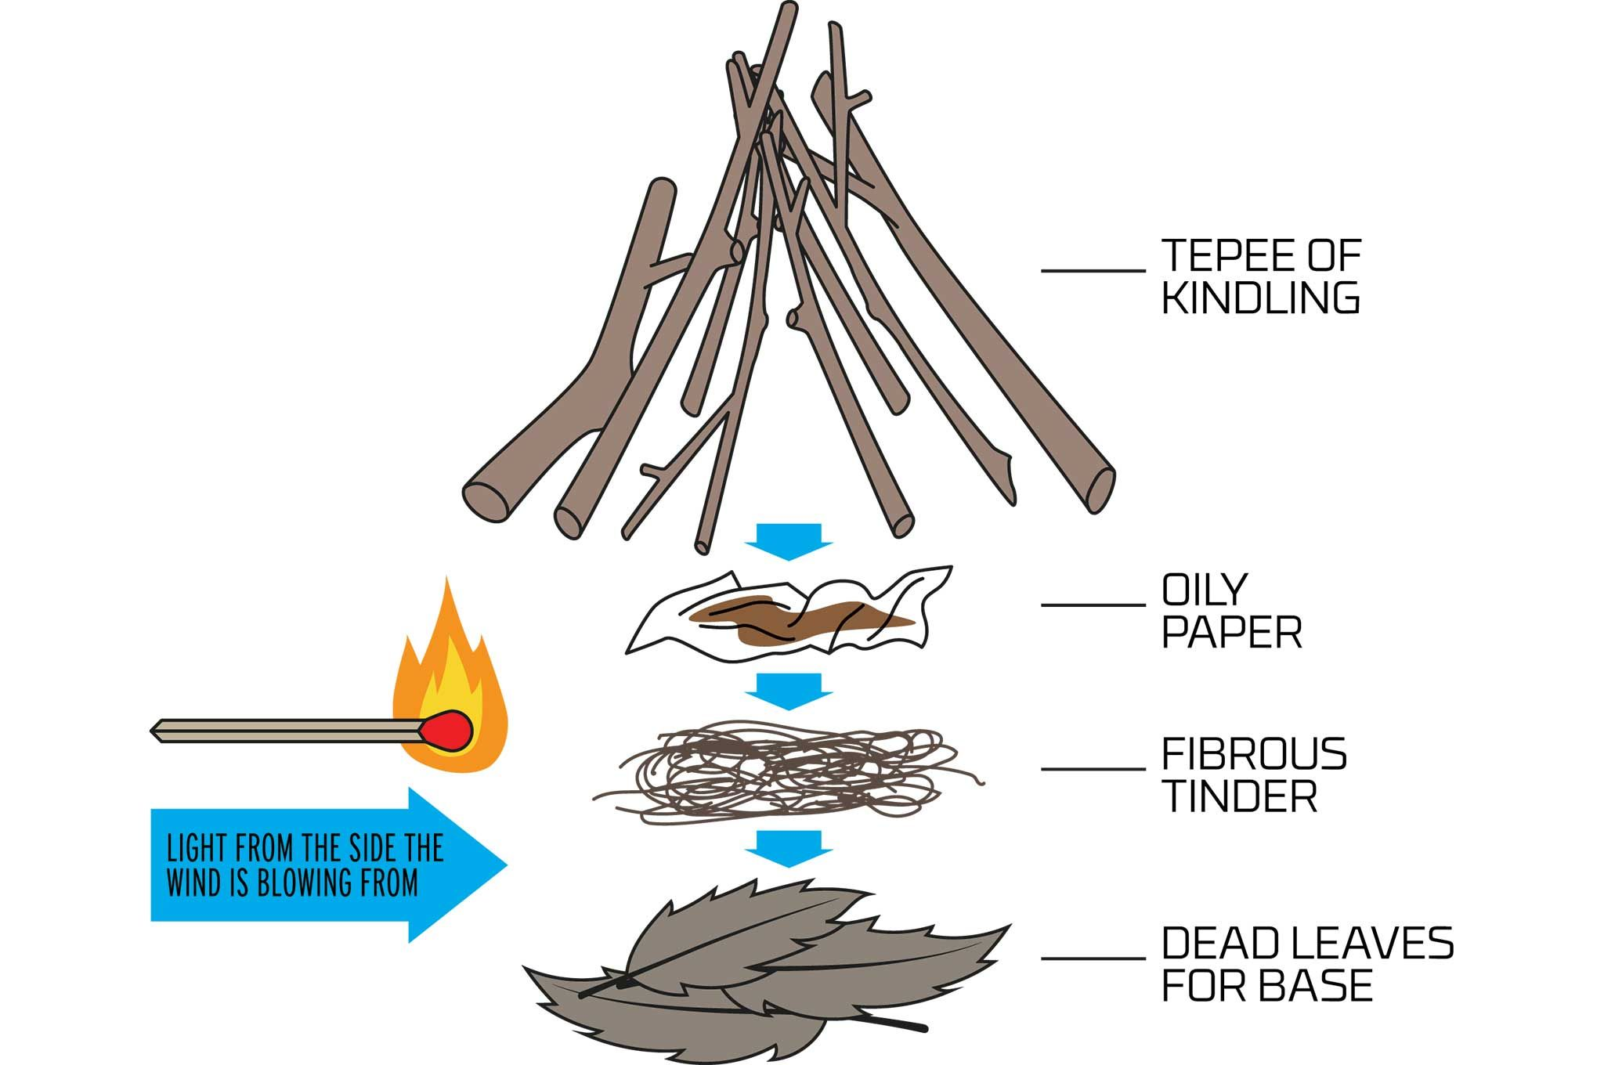
РОЗПАЛЮВАТИ БАГАТТЯ
Навчіться робити це кількома способами. Наприклад, за допомогою жерстяної банки, харчової плівки або батарейки.

Slide 7
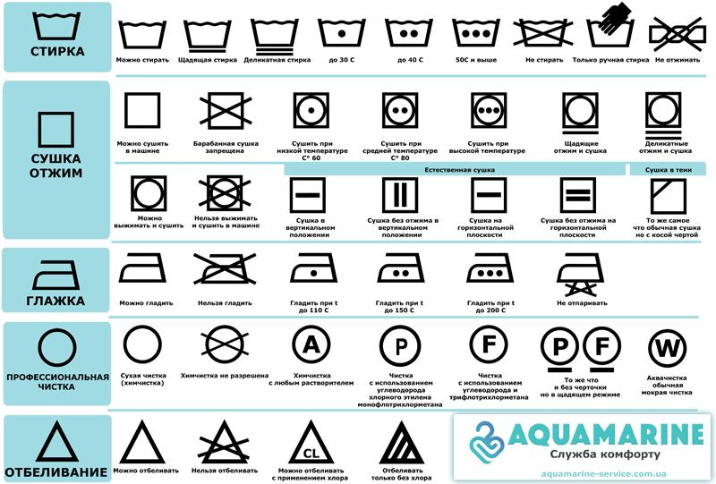
Розбиратися в символах на ярличках одягу
У кожного виробу з тканини є інструкція по догляду у вигляді значків, зазначених на ярличку. Багато ними нехтують, і даремно: при неправильному догляді речі зношуються швидше. Дізнайтеся, що означають всі ці символи, і нехай улюблений одяг служить вам довше.

Slide 8
Зав'язувати шнурки за пару секунд
Зовсім не такий даремний навик, яким здається. Уявіть, скільки часу, а іноді і нервів ви зазвичай витрачаєте на звичайне зав'язування шнурків. Просто спробуйте такий швидкий спосіб.

Slide 9
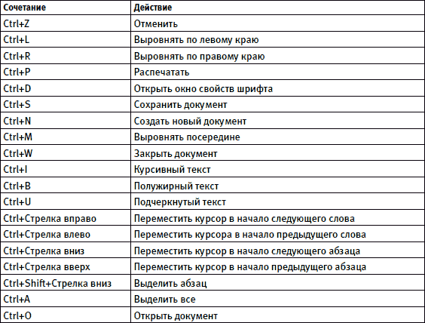
Використовувати «гарячі клавіші»
Існує багато сполучень клавіш, за допомогою яких можна швидко здійснювати однакові дії. Вони застосовуються при роботі з вікнами, в текстових редакторах. в браузерах і т.д. На щастя, нам не потрібно пам'ятати 350 поєднань, щоб швидко набрати і відправити до друку текст. Досить приблизно 10-15, але навіть вони здатні спростити життя. У списку сполучень клавіш виділіть ті, які найбільш часто використовуєте (це займе приблизно 5 хвилин), а потім випробуйте їх і запам'ятайте (ще 5 хвилин). Якщо пам'ять підводить, можна встановити схему гарячих клавіш в якості шпалер на робочий стіл.

Slide 10
Навчитися швидко з'ясовувати переклад слів
Зробити це допоможе розширення для браузера Google Chrome - Google Dictionary. Тезаурус стане в нагоді всім, хто вивчає англійську мову або працює в інтернеті з англомовними джерелами: натисніть на незнайоме слово, і ви побачите не тільки його розшифровку і транскрипцію, а й переклад на вашу мову. Якщо базові знання англійської у вас є, то користуватися вбудованим Google Dictionary буде швидше, зручніше і набагато корисніше, ніж функцією Google Translate (в якій переклад на УКРАЇНСЬКУ часто виходить кривим).

Slide 11
Освоїти пару технік швидкого запам'ятовування
Здатність утримувати в пам'яті великі обсяги даних полегшує життя не тільки студентам перед іспитами, а й тим з нас, хто вже отримав диплом. Вміючи користуватися технікою швидкого запам'ятовування, ви легко вивчите іноземну мову, купите в супермаркеті всі продукти зі списку, який з собою не взяли, і не назвете нового знайомого Мішу Васею. Технік кілька, виберіть ту, що буде працювати на вас.
5 порад для швидкого запам'ятовування інформації
Розділяйте інформацію на частини Запам'ятати один великий текст складніше, ніж декілька дрібних. ...
Записуйте складні для запам'ятовування частини ...
Розкажіть про прочитане друзям ...
Слухайте себе на аудіозаписі ...
Добре спіть

Slide 12
Користуватися вогнегасником
Вони висять всюди, де наказано технікою безпеки. Вони можуть врятувати життя і майно. Але чи багато хто з нас дійсно вміють ними користуватися? Витратьте 10 хвилин на уважне читання або перегляд відеоролика, запам'ятайте - і станьте більш корисним членом суспільства.

Slide 13
Виміряти все, що завгодно, за допомогою власного тіла
Що робити, якщо потрібно терміново щось виміряти, а під рукою немає лінійки або рулетки? Чекати допомоги або сподіватися на окомір. Але можна підготуватися до подібної ситуації заздалегідь, зробивши кілька вимірів і запам'ятавши отримані величини. "Корисними" одиницями вимірювання можуть стати:
максимальна відстань між кінчиками великого пальця і ​​мізинця;
довжина ступні від кінчика великого пальця до п'яти;
відстань між кінчиками великого і вказівного пальців;
максимальна відстань між кінчиками вказівного і середнього пальців.

Slide 14
Запам'ятати базові правила етикету за столом
Якщо ви часто буваєте на корпоративних прийомах або просто зустрічах з друзями в кафе-ресторанах, то стане в нагоді знання сучасних правил столового етикету. Вони включають:
навички правильного поглинання різних видів їжі;
знання основ сервіровки;
правила поведінки за столом.
Або йдіть "від зворотного" - з'ясуйте про основні помилки за столом і не робіть їх.

Slide 15
Навчитися швидко засинати
Більшості з нас знайоме це сумне відчуття: спати пора, спати хочеться, але ніяк не виходить заснути. Пропонуємо кілька нескладних "трюків", які допоможуть:
спробуйте НЕ засинати
Тримайте очі широко відкритими, подумки повторюйте "я не буду спати". Наш мозок погано сприймає частку НЕ, так що візьметься виконувати команду.
згадайте події дня
Прокручуючи в голові найдрібніші деталі (бажано в зворотному порядку), ви очистите голову від турбот і нав'язливих думок.
покрутіть очима
Закрийте очі і виконайте ними обертальні рухи від 3 до 5 разів. Схожі руху очі роблять, коли ми спимо. Імітація сну допоможе викиду мелатоніну, гормону сну.
просто пофантазуйте
Уявіть себе в комфортному, приємному, красивому місці (наприклад, в тропічному раю) - не забудьте про запахи, звуки, дотики. Незабаром ви розслабитеся і заснете.

Slide 16
Міні звички
Стівен Гайз вивів стовідсотково працює механізм створення і закріплення так званих міні-звичок, які, безсумнівно, змінять ваше життя на краще. Він пропонує розбити задачу на невеликі кроки, які буде легко і просто включити в ваш звичний розпорядок дня, не «налякавши» ваш мозок.
Хочете робити 100 віджимань в день - почніть з одного.
Чи збираєтеся навчитися частіше мислити позитивно - згадуйте щось хороше хоча б пару разів на день. Згодом незначні зміни перетворяться в потрібну вам звичку, а ви повірите у власні сили.

Slide 17
Швидкочитання
Швидкочитання - здатність швидкого сприйняття текстової інформації при використанні спеціальних методів читання. Звичайна швидкість читання українською мовою у дорослої людини лежить в межах 120-180 слів в хвилину , по досвідченим дослідженням середня швидкість дорівнює 201 слову в хвилину (при розкиді значень від 60 до 378) при середньому відсотку засвоєння 52 . Під скорочитанням розуміють здатність читання в 3-4 рази швидше середньої швидкості , максимально приблизно до 600 слів за хвилину. Існують способи швидкочитання, що дозволяють досягти і більш високих швидкостей, більше 1 000 слів за хвилину. Швидкочитання також грає важливу роль у збільшенні продуктивності праці в деяких галузях, наприклад, для управлінського персоналу .

Slide 18
ПРАКТИКА!

